Slide 1
Projeto de
Lei Complementar n° 164/2022
Devedores Contumazes
Abril 2025

Slide 2

Introdução
Devedor Contumaz - Definição
Ministro Luís Barroso no Julgamento do RHC 163334
(Criminalização do não recolhimento do valor de ICMS cobrado do adquirente da mercadoria ou serviço ):
A questão do devedor contumaz tem sido amplamente debatida no ordenamento jurídico brasileiro e é especialmente relevante na cobrança do ICMS pelos estados.
Define-se o devedor contumaz como o contribuinte que, de forma consciente e reiterada, deixa de recolher os tributos devidos, com o objetivo de obter uma vantagem competitiva no mercado.
  “Impõe-se, porém, uma interpretação restritiva do tipo, de modo que somente se considera criminosa a inadimplência sistemática, contumaz, verdadeiro modus operandi do empresário, seja para enriquecimento ilícito, para lesar a concorrência ou para financiar as próprias atividades.”
  “Trata-se de devedores que utilizam os valores de ICMS arrecadados dos consumidores para financiar suas atividades empresariais, permanecendo no mercado, de forma predatória, por vários anos.”
  “A falta de recolhimento intencional e reiterada do ICMS não prejudica, porém, apenas o erário, mas também afeta a livre concorrência. Empresas que deixam sistematicamente de recolher o ICMS colocam-se, ilicitamente, em uma situação de enorme vantagem competitiva em relação a seus competidores.”

Slide 3

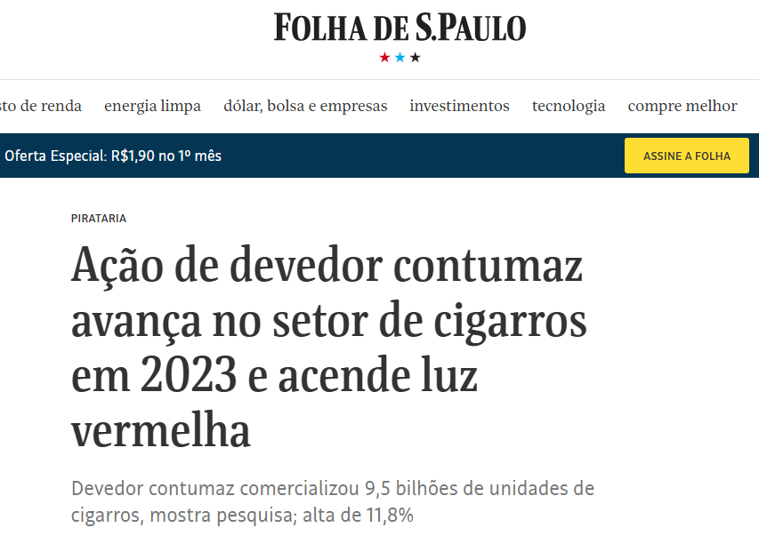
Introdução
Devedor Contumaz - Características
A identificação do devedor contumaz depende do nexo de causalidade entre o inadimplemento tributário e o desequilíbrio concorrencial no mercado.
O devedor contumaz cria barreiras às ações de cobrança para adiar o pagamento de tributos e obter vantagem financeira.
Conforme relatório do Instituto Brasileiro de Ética Concorrencial (2021), uma tática comum dos devedores contumazes é abandonar a empresa quando a cobrança se torna iminente, utilizando laranjas na titularidade do negócio e abrindo, sucessivamente, novas empresas em nome de outra pessoa, repetindo o ciclo de fraude e concorrência desleal.

Slide 4
Devedor Contumaz
Dados e Impactos
Os devedores contumazes se concentram em setores de demanda expressiva, carga tributária alta e margem de lucro baixa (combustíveis, bebidas, por exemplo), maximizando os efeitos das irregularidades.
A elevada carga tributária no Brasil amplia a relevância do não recolhimento de tributos, criando um "diferencial competitivo indevido" para estes contribuintes.
Fonte: Instituto Combustível Legal (ICL)

Slide 5

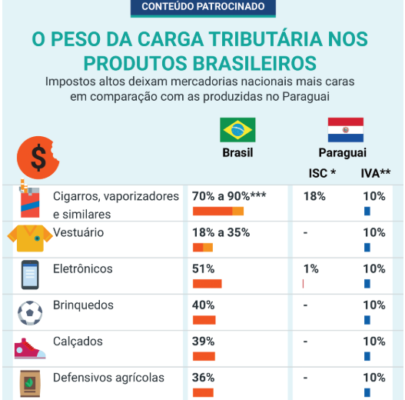
Devedor Contumaz
Dados e Impactos

Slide 6
Devedor Contumaz
Meios de Cobrança da Administração Tributária
Existem ainda modalidades excepcionais de acompanhamento fiscal:
Arrolamento de Bens e Direitos:
A Receita Federal monitora o patrimônio do contribuinte para evitar que ele se desfaça de bens enquanto tem dívidas tributárias.
Medida Cautelar Fiscal:
Bloqueia bens e impõe um acompanhamento rigoroso das movimentações financeiras do devedor.
A Administração Tributária possui meios próprios e precisos para o acompanhamento e cobrança das dívidas tributárias, tanto no âmbito administrativo como judicial. Destacamos, por exemplo:
Impossibilidade de Emissão de Certidão de Regularidade Fiscal;
Responsabilização de Sócios e Diretores por dívidas tributárias;
Possibilidade de penhora de bens e direitos na cobrança judicial;
Declaração de Inaptidão de Inscrição no CNPJ e/ou Inscrição Estadual;

Slide 7

Devedor Contumaz x Crime contra a ordem Tributária
Tipificação dos crimes contra a ordem tributária
Além das implicações tributárias, o não recolhimento de tributos pode gerar consequências criminais para os devedores.
Base de cálculo e hipótese de incidência amplas:
Operações e importações de bens materiais ou imateriais, inclusive direitos, ou serviços.
Não há dúvida de que o sistema atual (tributário e penal) já prevê consequências significativas para casos de não recolhimento reiterado e fraudulento de tributos.
Lei nº 8.137/1990:
Essas repercussões estão previstas nos artigos 1º e 2º da Lei nº 8.137/1990:
Art. 1º – Tipifica condutas dolosas que envolvem fraude direta contra o Fisco, como omissão de informações e falsificação de documentos.
Art. 2º – Trata de outras condutas fraudulentas na apuração de tributos. (Ex. Inciso II - II - deixar de recolher, no prazo legal, valor de tributo ou de contribuição social, descontado ou cobrado, na qualidade de sujeito passivo de obrigação e que deveria recolher aos cofres públicos;)
As penas de reclusão para as condutas podem atingir até 5 (cinco) anos, com aplicação de multa.
Os devedores contumazes costumam declarar os tributos devidos para não serem enquadrados nas disposições relacionadas à sonegação fiscal.

Slide 8

Devedor Contumaz x Crime contra a ordem Tributária
Posição do STF sobre o tema
A Corte Constitucional esclarece ainda os critérios para verificação do caráter doloso:
A tese fixada pelo STF no julgamento do RHC 163334 foi a seguinte:
  “(....) tais como o inadimplemento prolongado sem tentativa de regularização dos débitos, a venda de produto abaixo do preço de custo, a criação de obstáculos à fiscalização, a utilização de “laranjas” no quadro societário, a falta de tentativa de regularização dos débitos, o encerramento irregular das suas atividades, a existência de débitos inscritos em dívida ativa em valor superior ao capital social integralizado etc.
“O contribuinte que deixa de recolher, de forma contumaz e com” dolo de apropriação, o ICMS cobrado do adquirente de mercadoria ou serviço incide no tipo penal do art. 2º, II, da Lei nº 8.137/1990”
Ou seja, o não recolhimento de tributos, sem outras condutas dolosas, não deve implicar em consequências penais.
Há relevante foco naquele devedor que “cobra” o tributo do adquirente das mercadorias mas não utiliza o montante recebido para o pagamento das obrigações tributárias, apropriando-se indevidamente dos valores.

Slide 9
Devedor Contumaz x Grande Devedor
Diferenças entre os conceitos
Devedor Contumaz
Grande Devedor
Reiterado não recolhimento de tributos sem justificativa válida.
Não há discussão jurídica relevante relacionada as cobranças e não é feito qualquer esforço para regularização do crédito tributário.
Adota práticas que indicam má-fé como fraudes em obrigações acessórias e desiquilíbrios concorrenciais (redução do preço em razão do não pagamento).
Ou seja, o crédito tributário é apenas um dos fatores para a caracterização do contribuinte como devedor contumaz.
Um devedor sem capacidade de gerar desequilíbrios concorrenciais no mercado não pode ser considerado contumaz, sob pena de extrapolar sua definição.
Possui valores expressivos em dívidas tributárias (que muitas vezes não representam % relevante de seu patrimônio), mas pode estar discutindo alguma controvérsia jurídica no âmbito administrativo ou judicial.
Exemplo:
  (i) Contribuinte com discussões bilionárias relacionadas a amortização do ágio em operações societárias;
  (ii) Contribuinte que teve contra si relevante glosa de créditos de PIS/COFINS, em relação aos quais será discutida a sua essencialidade e relevância nos termos do entendimento jurisprudencial.
O período de inadimplência expressiva é momentâneo;
Os valores não recolhidos são empregados na continuidade do negócio e não para redução dos preços em ataque a concorrência.

Slide 10

Devedor Contumaz x Grande Devedor
Pontos de Atenção
O impacto da dívida tributária ira variar conforme o porte da empresa. Um débito de R$ 1 milhão pode ser impagável para alguns contribuintes, mas insignificante para outros.
A relação créditos tributários x ativos/faturamento da empresa deve ser levada em consideração.
O valor absoluto da dívida não pode ser o único critério.
Questões circunstanciais como crises setoriais e financeiras também devem ser examinadas na definição de um devedor contumaz.
Os efeitos da definição de um devedor contumaz exigem uma abordagem cautelosa e individualizada das empresas, evitando generalizações que penalizem contribuintes em dificuldades ou com justificativas legítimas.

Slide 11
Devedor Contumaz e a Sanção Política
O Regime Especial Ex Officio como exemplo da utilização do Devedor Contumaz no Brasil
As sanções ao devedor contumaz não são novidades no sistema tributário.
A ausência de um conceito unificado resulta na adoção de regulamentações distintas por cada Órgão Fiscal
Um exemplo é o Regime Especial Ex Officio de ICMS em São Paulo, que afeta principalmente o setor de combustíveis e se aplica a contribuintes que:
Possuem débito de ICMS declarado e não pago, inscrito ou não em dívida ativa, relativamente a 06 períodos de apuração, consecutivos ou não, nos 12 meses anteriores; ou
Possuem débitos de ICMS inscritos em dívida ativa, que totalizem valor superior a 40.000 Unidades Fiscais do Estado de São Paulo - UFESPs e correspondam a mais de 30% de seu patrimônio líquido, ou a mais de 25% do valor total das operações de saídas e prestações de serviços realizadas nos 12 meses anteriores.
O Regime Implica nas seguintes restrições (dentre outras):
Necessidade de autorização prévia e individual para emissão e escrituração de documentos fiscais;
Suspensão ou instituição de diferimento do pagamento do ICMS;
Cassação de credenciamentos, habilitações e regimes especiais;
Impedimento à utilização de benefícios ou incentivos fiscais relativamente ao ICMS;

Slide 12
Devedor Contumaz e a Sanção Política
O entendimento do STF sobre meios coercitivos para o recolhimento de tributos
O exemplo do estado de São Paulo esclarece que a Autoridade Fiscal, em muitas oportunidades, tem utilizado da caracterização do devedor contumaz como meio para compelir à observância da lei tributária.
O STF, ao tratar da questão, fixou a seguinte tese:
“É inconstitucional o uso de meio indireto coercitivo para pagamento de tributo – ‘sanção política’ –, tal qual ocorre com a exigência, pela Administração Tributária, de fiança, garantia real ou fidejussória como condição para impressão de notas fiscais de contribuintes com débitos tributários”.
“o direito do contribuinte ao livre exercício de sua atividade profissional ou econômica, cuja prática legítima – qualificando-se como limitação material ao poder do Estado – inibe a Administração Tributária, em face do postulado que consagra a proibição de excesso (RTJ 176/578-580, Rel. Min. Celso de Mello), de impor ao contribuinte inadimplente restrições que configurem meios gravosos e irrazoáveis destinados a constranger, de modo indireto, o devedor a satisfazer o crédito tributário.
Temos importantes discussões tributárias a respeito da inconstitucionalidade de meios coercitivos para o recolhimento de tributos, as quais não podem ser ignoradas no presente debate.

Slide 13

Devedor Contumaz e o Art. 146-A da CF/88
O Devedor Contumaz e os Desequilíbrios Concorrenciais
Art. 146-A. Lei complementar poderá estabelecer critérios especiais de tributação, com o objetivo de prevenir desequilíbrios da concorrência, sem prejuízo da competência de a União, por lei, estabelecer normas de igual objetivo.
Não há dúvida de que os devedores contumazes geram distorções no mercado.
Mas será que cabe à Receita Federal/Secretarias Estaduais identificar e corrigir esses desequilíbrios?
  CF/88
  Art. 173. Ressalvados os casos previstos nesta Constituição, a exploração direta de atividade econômica pelo Estado só será permitida quando necessária aos imperativos da segurança nacional ou a relevante interesse coletivo, conforme definidos em lei.
  § 4º - lei reprimirá o abuso do poder econômico que vise à dominação dos mercados, à eliminação da concorrência e ao aumento arbitrário dos lucros.
  § 5º A lei, sem prejuízo da responsabilidade individual dos dirigentes da pessoa jurídica, estabelecerá a responsabilidade desta, sujeitando-a às punições compatíveis com sua natureza, nos atos praticados contra a ordem econômica e financeira e contra a economia popular.

Slide 14

Devedor Contumaz e o Art. 146-A da CF/88
O Devedor Contumaz e os Desequilíbrios Concorrenciais
Embora as Autoridades Fiscais desempenhem um papel relevante por meio da arrecadação de tributos, a defesa contra o abuso do poder econômico vai além de sua competência.
A Lei Antitruste (Lei nº 12.529/2011 - Sistema Brasileiro de Defesa da Concorrência) define como infração da ordem econômica a conduta que prejudique a livra concorrência ou a livre iniciativa, podendo se incluir o não recolhimento de tributos (Art. 36, I).
O Conselho Administrativo de Defesa Econômica (CADE) é responsável por prevenir e combater práticas anticoncorrenciais, sendo a análise dessas condutas fora da competência constitucional dos Órgãos Fiscais.
Cobrança e Acompanhamento Tributário já são responsabilidades da Autoridade Fiscal.
Verificar desequilíbrios concorrenciais e a caracterização dos devedores contumazes por parte da mesma autoridade seria ineficiente, contraproducente e uma invasão de competência constitucional.
A participação do CADE é indispensável para o reconhecimento dos desequilíbrios concorrenciais.
Critérios para Caracterização do Devedor Contumaz:
A caracterização deve seguir critérios técnicos e econômicos.
É necessário comprovar plenamente o nexo de causalidade entre o inadimplemento tributário e o desequilíbrio concorrencial no mercado.

Slide 15
Devedor Contumaz e o Art. 146-A da CF/88
O Devedor Contumaz e os Desequilíbrios Concorrenciais
O CADE é uma autarquia federal com amplo conhecimento do mercado financeiro, e plenas condições de identificar desequilíbrios de ordem econômica a partir das informações fornecidas pelo Órgão Fiscal.
Questões como a redução artificial de preços e os seus impactos em determinados setores econômicos estão abarcadas pela competência do CADE.
A cooperação entre os Entes Tributantes e o CADE é a melhor saída para uma definição justa, harmônica e eficiente em relação aos devedores contumazes.
Os Órgãos Fiscais devem permanecer exercendo sua capacidade tributária dentro daquilo que lhes cabe, enquanto o desiquilíbrio econômico será aferido pela autarquia federal competente para tanto.
É importante destacar, em caráter comparativo, que o Fisco não tem competência para apurar ou determinar repercussões criminais em atos tributários com possível implicação penal. Diante de indícios nesse sentido, limita-se a encaminhar a “Representação Fiscal para Fins Penais” à Autoridade Policial competente para averiguação. Esse mesmo princípio deve orientar a análise no âmbito concorrencial e a definição do devedor contumaz.
Não se pode confundir o art. 146-A como um novo meio de cobrança tributária, tendo em vista à relevante diferença em seu conceito.

Slide 16

CONCLUSÕES
Devedor Contumaz
PONTOS DE ATENÇÃO
É preciso analisar as circunstâncias de cada contribuinte para a definição de seu caráter como devedor contumaz. A existência de crédito tributário não é critério único para a caracterização da contumácia, sendo importante a verificação das justificativas para o não recolhimento, relação crédito tributário x patrimônio/ativos/receita do contribuinte e circunstâncias operacionais (empresas saudáveis economicamente e não fraudulentas não devem ser consideradas como devedores contumazes).
A Receita Federal e os Estados não têm competência ou expertise para analisar desequilíbrios concorrenciais causados por devedores contumazes, assim, os Entes Tributantes não devem ultrapassar sua competência constitucional. O impacto do não recolhimento dos tributos no mercado deve ser avaliado por órgãos com competência constitucional para isso, como o CADE.
A Regulamentação do art. 146-A da CF/88 deve ter foco no ajuste dos desequilíbrios concorrenciais e não ser utilizado, de forma exclusiva, como um meio adicional de cobrança de tributos.
Há um conflito de interesses (além de ausência de expertise técnica) quando o próprio Ente Tributante, movido por sua necessidade arrecadatória, é responsável por verificar os desequilíbrios de mercado decorrentes do não recolhimento de tributos.
PLP 164/2022

Slide 17






Obrigado
+ 55 (11) 3532-7710
Av. Brigadeiro Faria Lima, 1663 - 14º andar
Jardim Paulistano - São Paulo - SP, 01452-001
souza.okawa@souzaokawa.com.br
@souzaokawa
souzaokawa.com.br

